Slide 1

بسم الله الرحمن الرحیم

Slide 2
ارزیابی سالیانه فعالیت های دانشکده معماری و شهرسازی، دانشگاه علم و صنعت ایران
درجهت ارتقاء دانشگاه در تراز بین المللی
با حضور هیات رئیسه دانشگاه علم و صنعت ایران

Slide 3
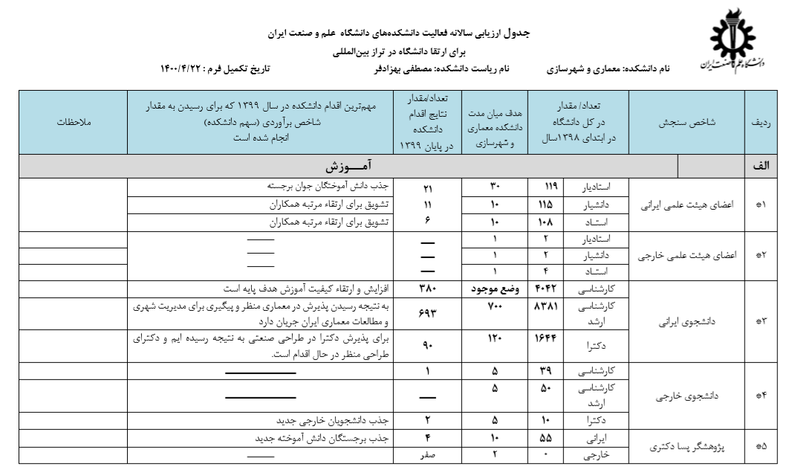

Slide 4
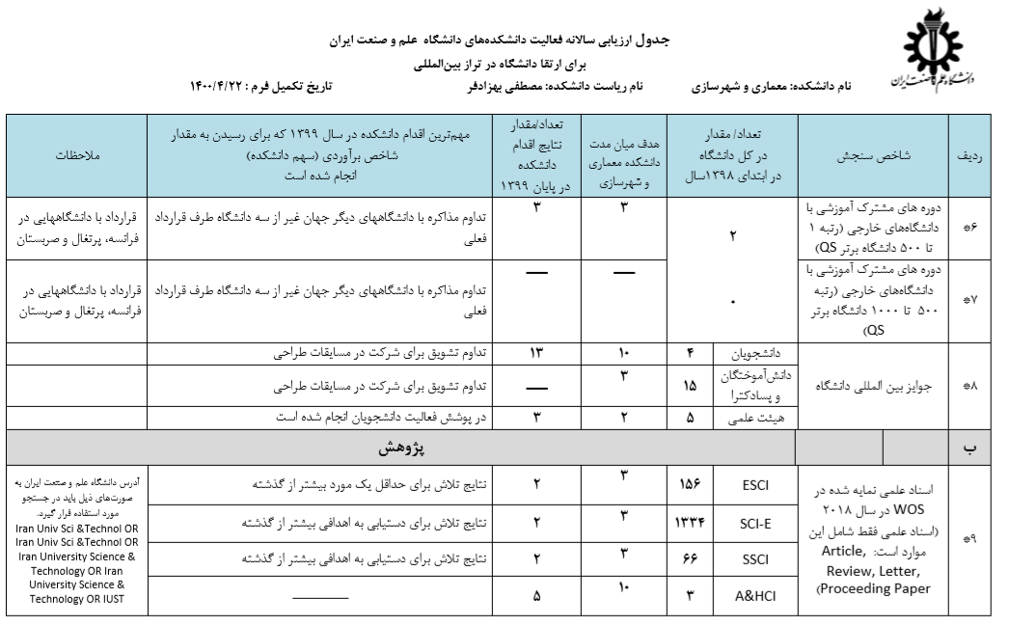

Slide 5
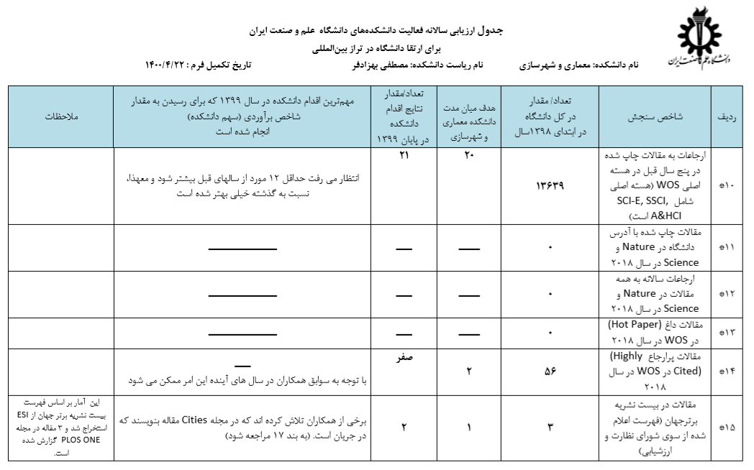

Slide 6
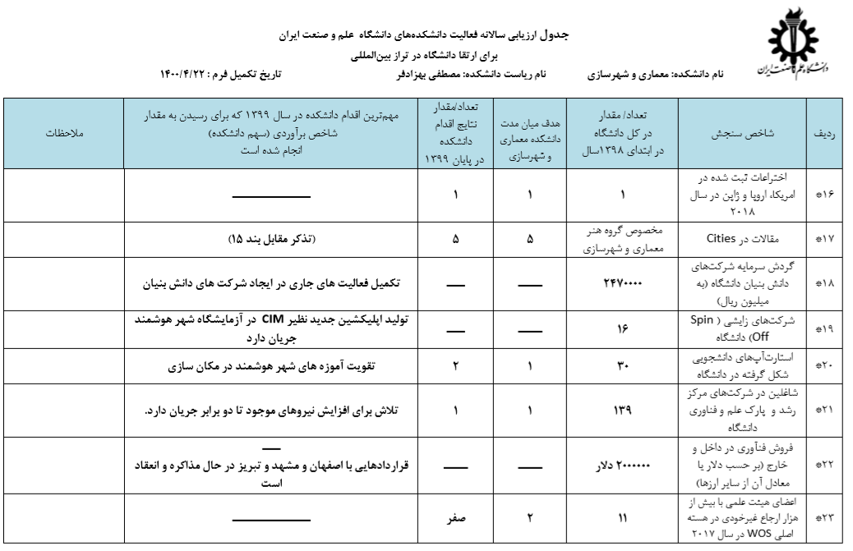

Slide 7
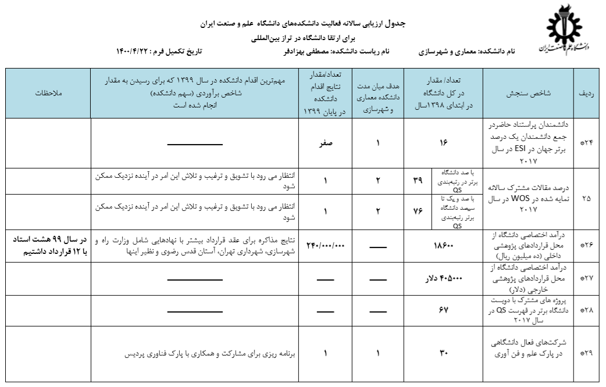

Slide 8
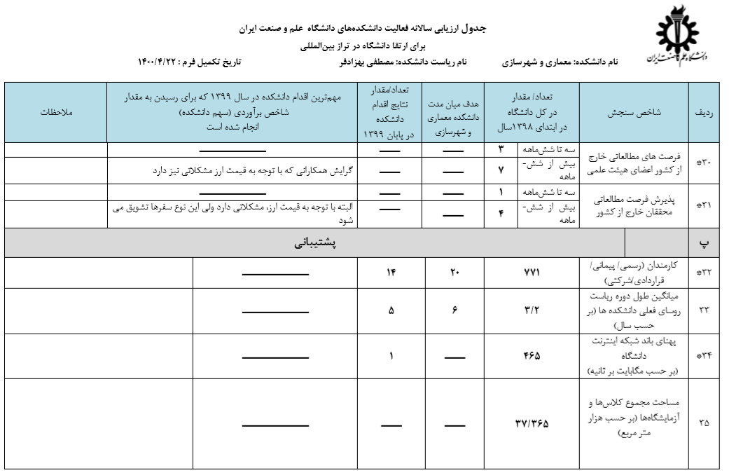

Slide 9
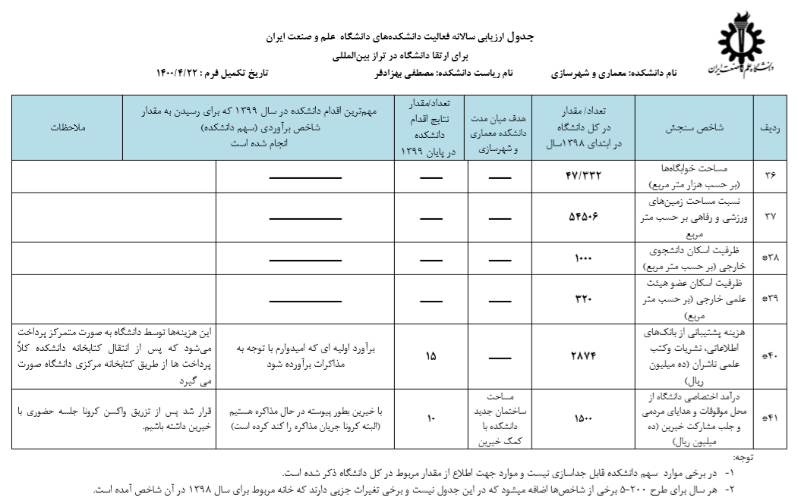

Slide 10
گزارش عملکرد دانشکده معماری و شهرسازی بر اساس ﺑﺮﻧﺎﻣـﻪ ﭼﻬارم ﺗﻮﺳﻌه راهبردی
دانشگاه علم و صنعت ایران

Slide 11
سرانه تعداد دانشجویان روزانه به عضو هیات علمی |  |  |  |  | نسبت تعداد دانشجویان روزانه تحصیلات تکمیلی کل دانشجویان روزانه تمامی مقاطع(درصد) |  |  |  |  | ایجاد اخذ مجوز از وزارت عتف) رشته – گرایش جدید منطبق با اولویت های سطح الف نقشه جامع علمی کشور |  |  |  |  | ایجاد اخذ مجوز از وزارت وزارت عتف) رشته - گرایش های جدید فناور- محور و بین رشته ای |  |  |  |  | اهداف
 |  |  |  |  |  |  |  |  |  |  |  |  |  |  |  |  |  |  |  | واحد
99 | 98 | 97 | 96 | 95 | 99 | 98 | 97 | 96 | 95 | 99 | 98 | 97 | 96 | 95 | 99 | 98 | 97 | 96 | 95
22 | 22/6 | 23/1 | 24/1 | 24/5 | 28 | 56 | 55 | 53 | 52 | 1 | 1 | - | - | - | 1 | - | 1 | - | - | معماری و شهرسازی
کارشناسی ارشد معماری منظر، دکترای طراحی صنعتی و دکترای مرمت

Slide 12

نسبت تعداد پذیرفته شدگان بدون آزمون در مقطع دکتری ( استعداد درخشان، المپیادی و ...) به کل پذیرفته شدگان روزانه مقطع دکتری |  |  |  |  | نسبت تعداد پذیرفته شدگان بدون آزمون در مقطع کارشناسی ارشد ( استعداد درخشان، المپیادی و ...) به کل پذیرفته شدگان روزانه مقطع کارشناسی ارشد |  |  |  |  | تعداد پذیرفته شدگان حائز رتبه اول تا پنجم کشوری در آزمون کارشناسی ارشد |  |  |  |  | تعداد پذیرفته شدگان حائز نمره تراز بالاتر از 10،000 درسراسری مقطع کارشناسی |  |  |  |  | اهداف
 |  |  |  |  |  |  |  |  |  |  |  |  |  |  |  |  |  |  |  | واحد
99 | 98 | 97 | 96 | 95 | 99 | 98 | 97 | 96 | 95 | 99 | 98 | 97 | 96 | 95 | 99 | 98 | 97 | 96 | 95
10 | 19/5 | - | - | - | 10 | 8 | - | - | - | 1 | 1 | - | - | - | 3 | 2 | - | - | - | معماری و شهرسازی
رشته طراحی صنعتی
طراحی صنعتی

Slide 13
بازنگری جامع در برنامه های درسی مطابق با استانداردهای معتبر ملی یا بین المللی |  |  |  |  | تعداد مدرسین مدعو از بخش صنعت و خدمات کشور برای ارائه درس مشترک با اعضای هیات علمی (جمع دو نیمسال) |  |  |  |  | تعداد دروسی که استاد، بیش از ۳ مرتبه (یعنی مازاد بر میان ترم و پایان ترم و یک پروژه یا کوئیز) دانشجویان را ارزیابی کرده است. (بر اساس نمرات ثبت شده در سیستم گلستان) |  |  |  |  | میانگین امتیاز آموزشی اعضای هیات علمی (بخش ستادی) |  |  |  |  | اهداف
 |  |  |  |  |  |  |  |  |  |  |  |  |  |  |  |  |  |  |  | واحد
99 | 98 | 97 | 96 | 95 | 99 | 98 | 97 | 96 | 95 | 99 | 98 | 97 | 96 | 95 | 99 | 98 | 97 | 96 | 95
1 | 1 | - | - | - | 10 | 6 | - | - | - | 16 | 14 | - | - | - | 85 | 80 | - | - | - | معماری و شهرسازی

Slide 14
ارائه دروس الکترونیکی برای دوره های حضوری (صرفا دروس عمومس و مشاوره ای ) – ( مجموع دو نیمسال) |  |  |  |  | توزيع مناسب زمان ارائه روه های درسی در ایام هفته و ساعات روز (انحراف معیار تعداد روه های درسی ارائه شده در نوبت های مختلف هفته در مجموع دو نیمسال) |  |  |  |  | به هنگام سازی کارگاهها و آزمایشگاههای آموزشی (سخت افزاری و نرم افزاری) |  |  |  |  | بازنگری جزئی و متوسط در برنامه های درسی بازنگری در محتوا و سر فصل های یک درس) |  |  |  |  | اهداف
 |  |  |  |  |  |  |  |  |  |  |  |  |  |  |  |  |  |  |  | واحد
99 | 98 | 97 | 96 | 95 | 99 | 98 | 97 | 96 | 95 | 99 | 98 | 97 | 96 | 95 | 99 | 98 | 97 | 96 | 95
2 | 1 | - | - | - | 12/8 | 13 | - | - | - | 1 | 1 | - | - | - | 4 | - | - | - | - | معماری و شهرسازی
معماری - تمام گرایش ها
شهرسازی
منظر

Slide 15
نسبت تعداد مقالات علمی پژوهشی و ISC ( منتشر شده درسال) به تعداد پذیرفته شدگان تحصیلات تکمیلی همان سال (کلیه دوره ها) |  |  |  |  | تعداد دانشجویان حائز رتبه های ۱ تا ۱۰ در المپیادهای علمی کشوری |  |  |  |  | تعداد دانشجویان ممتاز در زمینه های غیر از رتبه معدل مطابق با محورهای آیین نامه داخلی دانشگاه) در کلیه مقاطع |  |  |  |  | تعداد دروس همراه با بازدید علمی (مجموع دو نیمسال) بر مبنای اطلاعات ثبت شده در سیستم گلستان |  |  |  |  | اهداف
 |  |  |  |  |  |  |  |  |  |  |  |  |  |  |  |  |  |  |  | واحد
99 | 98 | 97 | 96 | 95 | 99 | 98 | 97 | 96 | 95 | 99 | 98 | 97 | 96 | 95 | 99 | 98 | 97 | 96 | 95
1/25 | ½ | - | - | - | 6 | 4 | - | - | - | 5 | 4 | - | - | - | 9 | 6 | - | - | - | معماری و شهرسازی
به دلیل شیوع ویروس کرونا برگزار نشد و دروس زیادی با نفرات زیر 5 نفر برگزار شد.

Slide 16
نسبت تعداد پذیرفته شدگان در مقطع کارشناسی ارشد دانشگا های دولتی به دانش آموختگان مقطع کارشناسی دانشگاه در همان سال |  |  |  |  | تعداد دانش آموختگان ممتاز در زمینه های غیر از رتبه معدل( مطابق با محورهای آیین نامه داخلی دانشگاه) در کلیه مقاطع |  |  |  |  | نسبت تعداد مقالات Q1 (منتشر شده در سال) به تعداد دانش آموختگان مقطع دکتری همان سال ( کلیه دوره ها) |  |  |  |  | نسبت تعداد مقالات ISI (منتشر شده در سال) به تعداد دانش آموختگان مقطع دکتری همان سال ( کلیه دوره ها) |  |  |  |  | اهداف
 |  |  |  |  |  |  |  |  |  |  |  |  |  |  |  |  |  |  |  | واحد
99 | 98 | 97 | 96 | 95 | 99 | 98 | 97 | 96 | 95 | 99 | 98 | 97 | 96 | 95 | 99 | 98 | 97 | 96 | 95
1/5 | 1/4 | - | - | - | 1 | 1 | - | - | - | 0/25 | 0/1 | - | - | - | 0/7 | 0/3 | - | - | - | معماری و شهرسازی

Slide 17
برگزاری دوره ها/ کارگاههای دانش افزایی ویژه اعضای هیأت علمی |  |  |  |  | برگزاری دوره های مهارت افزایی ویژه دانشجویان |  |  |  |  | برگزاری دوره های کوتاه مدت (انواع دوره های تخصصی و کاربردی) |  |  |  |  | نسبت تعداد پذیرفته شدگان در مقطع دکتری دانشگاههای دولتی به دانش آموختگان مقطع کارشناسی ارشد دانشگاه در همان سال |  |  |  |  | اهداف
 |  |  |  |  |  |  |  |  |  |  |  |  |  |  |  |  |  |  |  | واحد
99 | 98 | 97 | 96 | 95 | 99 | 98 | 97 | 96 | 95 | 99 | 98 | 97 | 96 | 95 | 99 | 98 | 97 | 96 | 95
10 | - | - | - | - | 500 ساعت | 400 ساعت | - | - | - | 2 | 2 | - | - | - | 0/31 | 0/28 | - | - | - | معماری و شهرسازی

Slide 18
تعداد ارائه دروس توسط اعضای هیات علمی دانشگاه در دانشگاه های خارجی |  |  |  |  | اهداف
 |  |  |  |  | واحد
99 | 98 | 97 | 96 | 95
1 | 1 | - | - | - | معماری و شهرسازی

Slide 19
نسبت تعداد دانشجویان غیر ایرانی شاغل به تحصیل به تعداد دانشجویان روزانه (درصد) |  |  |  |  | تعداد ارائه دروس رسمی مقاطع مختلفی توسط اساتید خارجی و یا ایرانی مقیم خارج |  |  |  |  | برگزاری دوره های کوتاه مدت بین المللی |  |  |  |  | تعداد دانشجویان شاغل به تحصیل در دوره های مشترک بین المللی مقطع دار |  |  |  |  | اهداف
 |  |  |  |  |  |  |  |  |  |  |  |  |  |  |  |  |  |  |  | واحد
99 | 98 | 97 | 96 | 95 | 99 | 98 | 97 | 96 | 95 | 99 | 98 | 97 | 96 | 95 | 99 | 98 | 97 | 96 | 95
0/5 | - | - | - | - | - | - | - | - | - | 1 | 1 | - | - | - | 2 | 1 | - | - | - | معماری و شهرسازی
در زمینه ی هوشمند سازی

Slide 20
294،597
82،025
130،748
81،824
282،856
82،025
130،748
70،083
267،412
87،607
121،462
58،343
251،968
93،188
112،117
46،602
216،668
73،376
101،730
41،562
درآمد های شهریه ای ( میلیون ریال)
1399 |  |  |  | 1398 |  |  |  | 1397 |  |  |  | 1396 |  |  |  | 1395
36،922
0
28،723
8،198
36،122
0
28،723
7،398
29،775
0
23،176
6،598
23،427
0
17،629
5،798
19،825
0
14،222
5،602
الکترونیکی
پردیس
پردیس
پردیس
الکترونیکی
نوبت دوم و سایر
الکترونیکی
مجموع
نوبت دوم و سایر
نوبت دوم و سایر
نوبت دوم و سایر
الکترونیکی
نوبت دوم و سایر
الکترونیکی
مجموع
مجموع
مجموع
پردیس
مجموع
پردیس
دانشگاه
مهندسی معماری

Slide 21
تعداد دانشجویان کارشناسی ارشد در دوره های مشترک بین المللی |  |  |  |  | تعداد دانشجویان غیر ایرانی |  |  |  |  | ایجاد رشته گرایش های مشترک بین المللی در مقاطع کارشناسی ارشد و دکتری |  |  |  |  | اهداف
 |  |  |  |  |  |  |  |  |  |  |  |  |  |  | واحد
99 | 98 | 97 | 96 | 95 | 99 | 98 | 97 | 96 | 95 | 99 | 98 | 97 | 96 | 95
- | - | - | - | - | 24 | 20 | 6 | - | - | - | - | - | - | - | معماری و شهرسازی
عراق، سوریه، افغانستان، ...

Slide 22
تعداد پروژههای مشترک بین المللی با دانشگاه ها یا موسسات خارجی |  |  |  |  | عضویت در اتحادیه ها و مجامع دانشگاهی |  |  |  |  | حضور در نمایشگاه های بین المللی |  |  |  |  | اهداف کمی
 |  |  |  |  |  |  |  |  |  |  |  |  |  |  | واحد
99 | 98 | 97 | 96 | 95 | 99 | 98 | 97 | 96 | 95 | 99 | 98 | 97 | 96 | 95
1 | 1 | - | - | - | 24 | 20 | 6 | - | - | 1 | - | - | - | - | معماری و شهرسازی
در حوزه شهرسازی
فستیوال معماران و شهرسازان

Slide 23

عضویت در نهادهای تخصصی فنی و استاندارسازی جهانی |  |  |  |  | حضور در نشست های تخصصی و کنفرانس های نهادهای تخصصی ، فنی و استانداردسازی جهانی |  |  |  |  | حضور در نشست های تخصصی و کنفرانس ها و اتحادیه ها و مجامع بین المللی دانشگاهی |  |  |  |  | اهداف کمی
 |  |  |  |  |  |  |  |  |  |  |  |  |  |  | واحد
99 | 98 | 97 | 96 | 95 | 99 | 98 | 97 | 96 | 95 | 99 | 98 | 97 | 96 | 95
- | - | - | - | - | - | - | - | - | - | - | - | - | - | - | معماری و شهرسازی

Slide 24

تعداد سفرهای علمی کوتاه مدت اعضای هیات علمی برای توسعه تبادلات علمی و فناوری |  |  |  |  | تعداد بازدید های هیات علمی خارجی از دانشکده |  |  |  |  | همکاری مشترک در برگزاری کنفرانس های بین المللی با نام دانشگاه |  |  |  |  | اهداف کمی
 |  |  |  |  |  |  |  |  |  |  |  |  |  |  | واحد
99 | 98 | 97 | 96 | 95 | 99 | 98 | 97 | 96 | 95 | 99 | 98 | 97 | 96 | 95
- | 1 | - | - | - | 1 | 1 | - | - | - | 1 | - | - | - | - | معماری و شهرسازی

Slide 25
تعداد ثبت اختراعات بین المللی |  |  |  |  | تعداد اعضای هیات علمی دارای جوایز بین المللی معتبر |  |  |  |  | اهداف کمی
 |  |  |  |  |  |  |  |  |  | واحد
99 | 98 | 97 | 96 | 95 | 99 | 98 | 97 | 96 | 95
- | - | - | - | - | - | - | - | - | - | معماری و شهرسازی

Slide 26
میانگین تعداد ارجاع به هر مقاله |  |  |  |  | سرانه مقالات ISI غیر نمایه دار |  |  |  |  | سرانه مقالات ISI |  |  |  |  | اهداف کمی
 |  |  |  |  |  |  |  |  |  |  |  |  |  |  | واحد
99 | 98 | 97 | 96 | 95 | 99 | 98 | 97 | 96 | 95 | 99 | 98 | 97 | 96 | 95
4 | 2/39 | 2/79 | 2/65 | 2/15 | 2/66 | 1/59 | 1/44 | 1/44 | 1/23 | 0/18 | 0/44 | 0/34 | 0/24 | 0/14 | معماری و شهرسازی

Slide 27
تعداد کتب تالیف شده توسط انتشارات معتبر داخلی |  |  |  |  | اثرگذاری استنادی نرمال شده در سطح رشته در بازه 5 ساله |  |  |  |  | شاخص اچ |  |  |  |  | اهداف کمی
 |  |  |  |  |  |  |  |  |  |  |  |  |  |  | واحد
99 | 98 | 97 | 96 | 95 | 99 | 98 | 97 | 96 | 95 | 99 | 98 | 97 | 96 | 95
5 | 2 | 2 | 1 | 6 | 0/37 | 0/33 | - | - | - | 3.91 | 3 | 4 | 4 | 4 | معماری و شهرسازی

Slide 28
تعداد ماموریت های فرصت مطالعاتی |  |  |  |  | تعداد مقالات با همکاری حداقل یک نویسنده خارجی |  |  |  |  | تعداد کتب (فصل) تالیفی توسط انتشارات معتبر بین المللی |  |  |  |  | اهداف کمی
 |  |  |  |  |  |  |  |  |  |  |  |  |  |  | واحد
99 | 98 | 97 | 96 | 95 | 99 | 98 | 97 | 96 | 95 | 99 | 98 | 97 | 96 | 95
0 | 0 | 0 | 2 | 0 | 4 | 5 | 4 | 3 | 0 | 1 | 1 | 1 | 0 | 0 | معماری و شهرسازی

Slide 29
درصد مقالات علمی در مجلات ویژه و مجلات Q1 |  |  |  |  | تعداد برگزاری کنفرانس های بین المللی در سال |  |  |  |  | تعداد ماموریت همایش های بین المللی |  |  |  |  | اهداف کمی
 |  |  |  |  |  |  |  |  |  |  |  |  |  |  | واحد
99 | 98 | 97 | 96 | 95 | 99 | 98 | 97 | 96 | 95 | 99 | 98 | 97 | 96 | 95
0 | 29 | 27 | 25 | 0 | 0 | 0 | 0 | 1 | 2 | 0 | 0 | 0 | 3 | 1 | معماری و شهرسازی
هنوز گزارش نهایی نشده

Slide 30
تعداد مقالات منتشر شده در مجلات نیچر و ساینس تجمیعی |  |  |  |  | عنوان هدف کمی
99 | 98 | 97 | 96 | 95 | سال
0 | 0 | 0 | 0 | 0 | معماری و شهرسازی

Slide 31
درصد اعضا هیات علمی فعال در قراردادهای صنعتی (دارای وصولی) |  |  |  |  | سرانه وصولی قراردادهای سفارشی (صنعتی و بخش خدمات) |  |  |  |  | اهداف کمی
 |  |  |  |  |  |  |  |  |  | واحد
99 | 98 | 97 | 96 | 95 | 99 | 98 | 97 | 96 | 95
17 | 41 | 32 | 24 | 18 | 595 | 384 | 291 | 202 | 154 | معماری و شهرسازی

Slide 32
نسبت تعداد حضور یا مشارکت در فعالیت های فرهنگی اجتماعی به کل دانشجویان |  |  |  |  | تعداد نشست های فرهنگی برگزار شده برای اساتید دانشکده |  |  |  |  | تعداد نفرات اردو و بازدید برگزار شده برای دانشجویان به تعداد کل دانشجویان |  |  |  |  | تعداد کل برنامه های رگزار شده توسط انجمن های علمی و دفاتر فرهنگی دانشکده ها |  |  |  |  | اهداف
 |  |  |  |  |  |  |  |  |  |  |  |  |  |  |  |  |  |  |  | واحد
99 | 98 | 97 | 96 | 95 | 99 | 98 | 97 | 96 | 95 | 99 | 98 | 97 | 96 | 95 | 99 | 98 | 97 | 96 | 95
1 | 2/2 | 2/2 | 2/1 | 2 | 19 | 19 | 18 | 15 | 12 | 0 | 2/5 | 2/5 | 2/2 | 2 | 97 | 85 | 70 | 60 | 60 | معماری و شهرسازی

Slide 33
تعداد محصولات فناورانه تولید شده در دانشکده |  |  |  |  | میزان درآمد آزمایشگاه ها و کارگاه های درآمدزا ( میلیارد ریال) |  |  |  |  | تعداد آزمایشگاه ها و کارگاه های درآمد زا |  |  |  |  | اهداف کمی
 |  |  |  |  |  |  |  |  |  |  |  |  |  |  | واحد
99 | 98 | 97 | 96 | 95 | 99 | 98 | 97 | 96 | 95 | 99 | 98 | 97 | 96 | 95
2 | 9 | 5 | 1 | 1 | 1 | 0/2 | 0 | 0 | 0 | 1 | 1 | 0 | 0 | 0 | معماری و شهرسازی

Slide 34
شرکت های دانش بنیان اساتید |  |  |  |  | تعداد فناوری های شناسنامه دار در دانشگاه |  |  |  |  | اهداف کمی
 |  |  |  |  |  |  |  |  |  | واحد
99 | 98 | 97 | 96 | 95 | 99 | 98 | 97 | 96 | 95
1 | 0 | 0 | 0 | 0 | 0 | 0 | 0 | 0 | 0 | معماری و شهرسازی

Slide 35
نسبت اشتغال دانش آموختگان به کل دانش آموختگان 2 سال بعد از فارغ التحصیلی ( درصد) |  |  |  |  | برگزاری دوره های کارآفرینی و توانمندسازی جهت اعضای هیات علمی دانشکده |  |  |  |  | اهداف کمی
 |  |  |  |  |  |  |  |  |  | واحد
99 | 98 | 97 | 96 | 95 | 99 | 98 | 97 | 96 | 95
92 | 90 | 84 | - | - | 2 | 2 | 1 | 1 | 0 | معماری و شهرسازی

Slide 36
برگزاری (رویداد) های موضوعی جهت حل مشکل کشور به درخواست صنعت |  |  |  |  | برگزاری دوره های کارآفرینی و توانمندسازی جهت دانشجویان |  |  |  |  | اهداف کمی
 |  |  |  |  |  |  |  |  |  | واحد
99 | 98 | 97 | 96 | 95 | 99 | 98 | 97 | 96 | 95
1 | 1 | 1 | 1 | - | 1 | 1 | 1 | 1 | 0 | معماری و شهرسازی

Slide 37
تعداد واحد های فناور مرکز رشد دانشگاه |  |  |  |  | برگزاری دمسابقات دانشجویی ملی و بین المللی با موضوع حل چالش های کشور ( حضوری و غیر حضوری) |  |  |  |  | اهداف کمی
 |  |  |  |  |  |  |  |  |  | واحد
99 | 98 | 97 | 96 | 95 | 99 | 98 | 97 | 96 | 95
0 | 0 | شاخص تعیین نشده است | 1 | - | 3 | 1 | 1 | 0 | 0 | معماری و شهرسازی

Slide 38
فضاهای فیزیکی دانشکده مهندسی معماری و شهرسازی ( متر مربع) |  |  |  |  |  | نوع فضا
8023 | 8023 | 7873 | 7873 | 6851 | 6851 | ساختمان اصلی (جدید)
902 | 902 | 902 | 902 | 902 | 902 | ساختمان قدیم معماری
0 | 0 | 0 | 0 | 729 | 729 | الحاقیه کارگاه ها و کلاس های دانشکده معماری
500 | 500 | 500 | 500 | 793 | 793 | کارگاه طراحی صنعتی ( مدلسازی)
9425 | 9425 | 9275 | 9275 | 9275 | 9275 | جمع ( متر مربع)
کمبود ها :
- اتاق اساتید جدید الاستخدام
- آتلیه های طراحی 109 و 110 زیر زمین ( به صورت موردی) که می تواند به دانشکده باز گردانده شود
- عدم تحویل سه فضای پیشنهادی معاونت محترم پشتیبانی از دانشکده عمران قدیم

Slide 39

با تشکر از توجه شما

Slide 40

دانشکده معماری و شهرسازی

